Slide 1
Αρχαϊκη εποχη (800-479 π.Χ.) σελ.42
Συγκρότηση πόλης – κράτους
Συμμετοχή του πολίτη στην πολιτική
Αποικισμός Μεσογείου και Ευξείνου Πόντου
Εμπόριο, βιοτεχνία, νόμισμα= οικονομική πρόοδος
Πόλεμοι εναντίον των Περσών

Slide 2
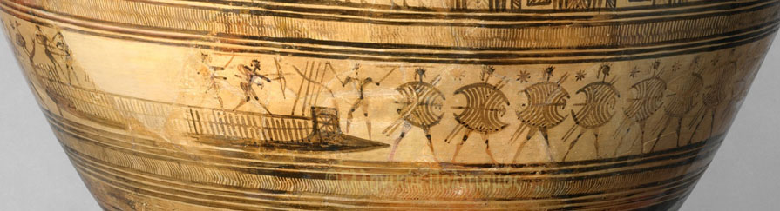
ΑΠΟIΚIΑΚΗ ΕΞΑΠΛΩΣΗ σελ. 43-44

Slide 3
Αiτια αποικισμοy
Ο 8ος αιώνας π.Χ. υπήρξε αφετηρία μιας πρωτοφανούς εξόδου των Ελλήνων προς τις ακτές της Μεσογείου και του Εύξεινου πόντου.
Οι λόγοι που ώθησαν τους Έλληνες στη μετανάστευση ήταν:
1. κυρίως οικονομικοί, όπως η επιθυμία απόκτησης καλλιεργήσιμης γης, και η ανάγκη προμήθειας σιδηρομεταλλεύματος.
2. λόγοι πολιτικοί, όπως η επικράτηση πολιτικών αντιπάλων που ανάγκασαν πολλούς να εγκαταλείψουν την πατρίδα τους και να αναζητήσουν νέους χώρους εγκατάστασης.

Slide 4
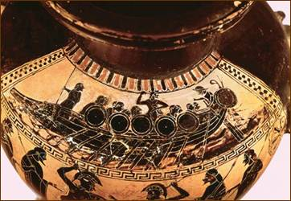

Slide 5
Αναχώρηση-εγκατάσταση
Η εγκατάσταση σε έναν τόπο δε γινόταν τυχαία. Η θέση επιλεγόταν από πριν και η αναχώρηση ήταν οργανωμένη.
Ως αρχηγός της αποστολής (οικιστής) οριζόταν ένα άτομο που είχε ξεχωριστές ικανότητες και ενέπνεε εμπιστοσύνη σε όλους.
Η τελετή της αναχώρησης γινόταν με τη συμμετοχή όλων των κατοίκων μέσα σε ένα κλίμα μεγάλης συγκίνησης.

Slide 6
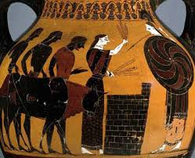

Slide 7
Η πόλη που ιδρυόταν είχε τις περισσότερες φορές πλούσια ενδοχώρα και απάνεμο λιμάνι.
Συνήθως προτιμούσαν περιοχή που είχε φυσική οχύρωση. Αυτό τους απασχολούσε ιδιαίτερα, γιατί είχαν να αντιμετωπίσουν και την πιθανή έχθρα των κατοίκων της περιοχής.
Η συμβίωση γενικά ήταν ειρηνική, αλλά δεν είναι λίγες οι φορές που οι άποικοι πολέμησαν για να κρατήσουν τη θέση τους.

Slide 8
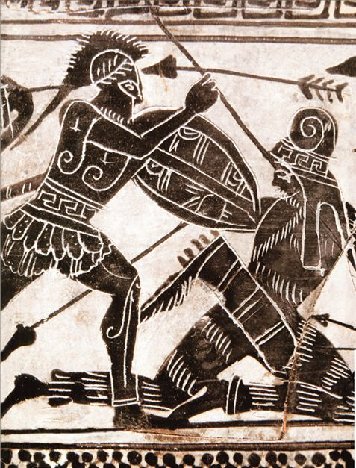

Slide 9
Σχεση μητροπολησ και αποικιασ
Η νέα πόλη αποκτούσε δική της οργάνωση και νέους θεσμούς.
Σταδιακά γινόταν ανεξάρτητη και ανέπτυσσε συμμαχικές και οικονομικές σχέσεις με άλλες πόλεις.
Οι δεσμοί όμως με τη μητρόπολη (μητέρα-πόλη) ήταν πάντοτε στενοί και η σύγκρουση ανάμεσά τους ήταν αδιανόητη. Και αν αυτό συνέβαινε καμιά φορά, όλοι το κατέκριναν.

Slide 10
Ο χώρος της Μεσογείου και του Εύξεινου πόντου πλημμύρισε από εγκαταστάσεις των Ελλήνων.
Ιδιαίτερη προτίμηση έδειξαν οι Έλληνες στην Κάτω Ιταλία, όπου το πλήθος των αποικιών συνετέλεσε ώστε ο χώρος αυτός να ονομαστεί Μεγάλη Ελλάδα.

Slide 11
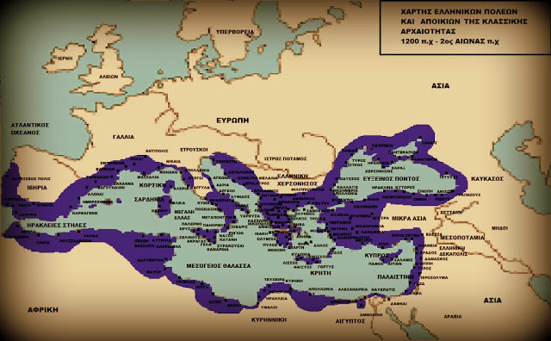
Μεγάλη Ελλάδα (Magna Grecia)

Slide 12
Συνεπειεσ
Ο αποικισμός έφερε πολλές αλλαγές στη ζωή όλων των ανθρώπων:
Η επαφή με άλλους λαούς διεύρυνε τον πνευματικό ορίζοντα. Η ζωή άλλαξε.
Τα μέταλλα κάλυψαν τη ζήτηση, γεγονός που οδήγησε στη δημιουργία πολλών επαγγελμάτων.
Η ανάπτυξη της αγγειοπλαστικής έδωσε την ευκαιρία σε πολλούς ζωγράφους να αξιοποιήσουν το ταλέντο τους.

Slide 13
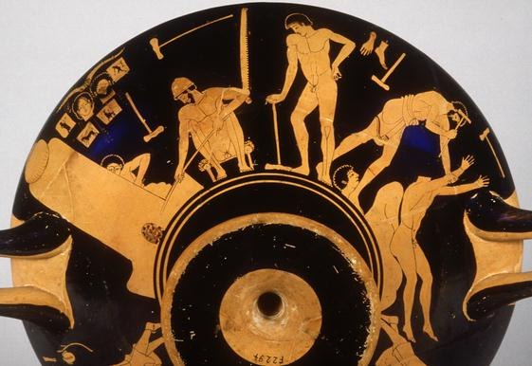

Slide 14
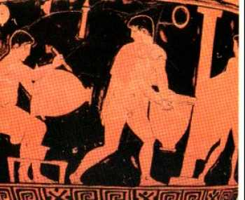

Slide 15
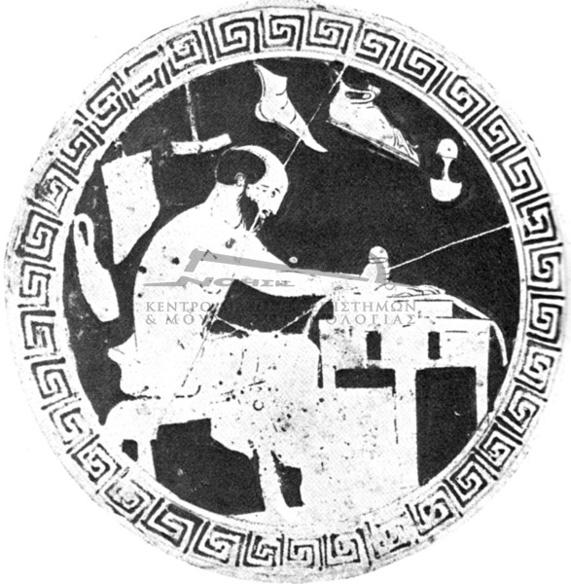

Slide 16
4. Μέχρι τότε οι έμποροι («οἱ ἐν πορείᾳ») μετακινούνταν από τόπο σε τόπο και πουλούσαν τα εμπορεύματά τους. Η ευρεία κατανάλωση, καθώς και η αύξηση των αγορών οδήγησαν στη δημιουργία χώρων, όπου η διάθεση των προϊόντων θα ήταν συνεχής.
5. Παράλληλα λοιπόν με τους εμπόρους αναπτύχθηκαν και οι κάπηλοι, δηλαδή οι μικρέμποροι, οι λιανοπωλητές.

Slide 17
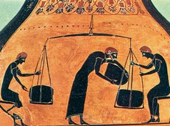

Slide 18
